Slide 1
Их именами названы улицы города казани

Slide 2
Цели и задачи:
Получить информацию о улицах Казани
Изучить биографию участников Великой Отечественной войны

Slide 3
Предполагаемый результат:
Прошло уже много лет, как окончилась война. Их именами названы улицы…
Мы должны помнить и чтить ее героев.

Slide 4
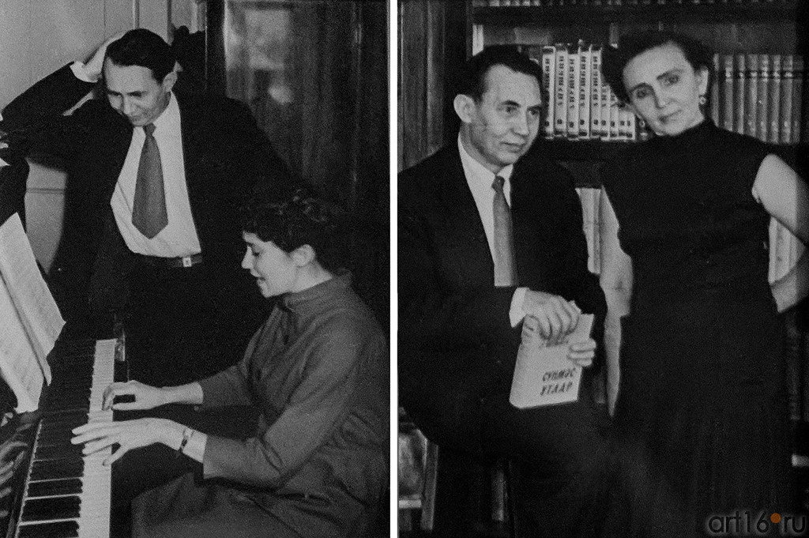
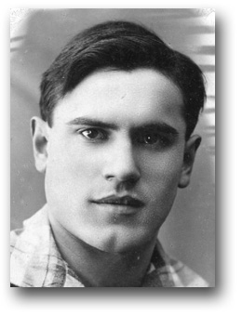
Абсалямова Абдурахмана – названа в честь татарского писателя, общественного деятеля, участника Великой Отечественной Войны Абсалямова Абдурахмана Сафиевича
Абдуллы Алиша – названа в честь татарского писателя, участника Великой Отечественной Войны Алишева Габдуллазяна Габдулбареевича

Slide 5
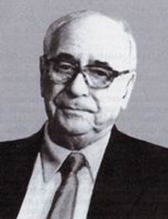
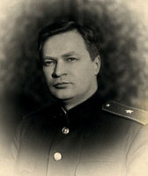
Амирхана Еники – названа в честь татарского писателя, участника Великой Отечественной Войны Еники Амирхана Нигметзяновича
Академика Кирпичникова – названа в честь участника Великой Отечественной войны, бывшего ректора Казанского химико-технологического института, профессора, академика Кирпичникова Петра Анатольевича

Slide 6
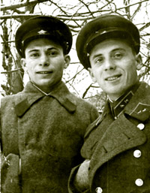
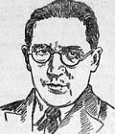
Батыршина – названа в честь Героя Советского Союза, участника Великой Отечественной Войны Батыршина Гильфана Абубакировича
Баяна Нура – названа в честь татарского поэта, участника Великой Отечественной Войны Баянова Нура Галимовича

Slide 7
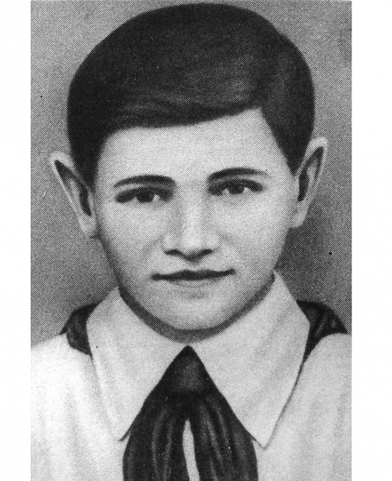
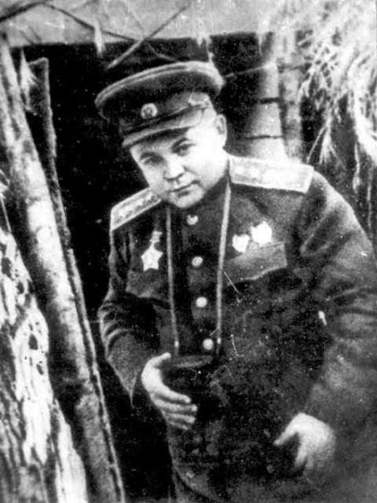
Валентина Котика – названа в честь Героя Советского Союза, пионера, юного партизана Великой Отечественной Войны Котика Валентина Александровича
Ватутина – названа в честь Героя Советского Союза, участника Великой Отечественной Войны, советского полководца, генерала армии Ватутина Николая Федоровича

Slide 8
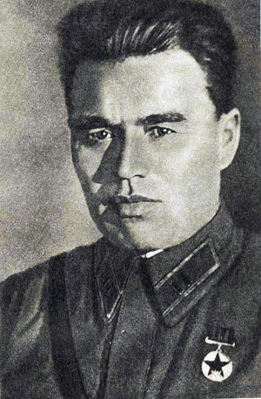
Гаврилова – названа в честь участника Великой Отечественной Войны, Героя Советского Союза, защитника Брестской крепости Гаврилова Петра Михайловича

Slide 9
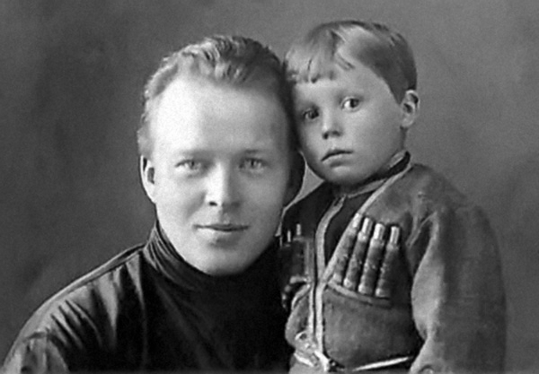
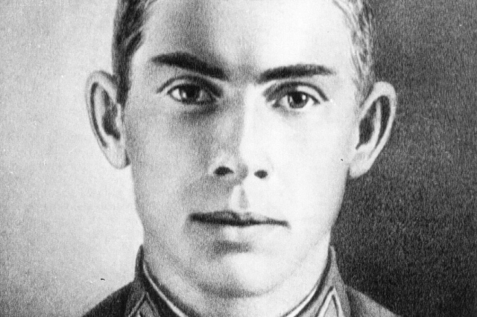
Аркадия Гайдара – названа в честь советского писателя Гайдара (Голикова) Аркадия Петровича, погибшего в сентябре 1941 года в бою под деревней вблизи Киева
Гастелло – названа в честь Героя Советского Союза, летчика, участника Великой Отечественной Войны Гастелло Николая Францевича

Slide 10
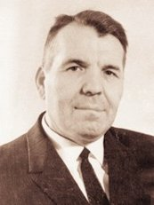
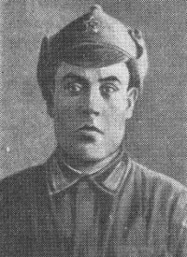
Гарифьянова – названа в честь ученого-физика, участника Великой Отечественной Войны Гарифьянова Нургаяза Салиховича
Гафиатуллина – названа в честь Героя Советского Союза Гафиатуллина Газинура Гафиятовича

Slide 11
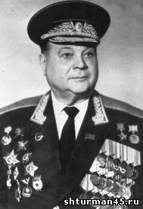
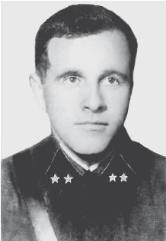
Генерала Кобякова – названа в честь Героя Советского Союза, генерал-майора танковых войск, бывшего начальника Казанского высшего танкового командного училища Кобякова Ивана Григорьевича
Доватора – названа в честь Героя Советского Союза, участника Великой Отечественной Войны Доватора Льва Михайловича

Slide 12
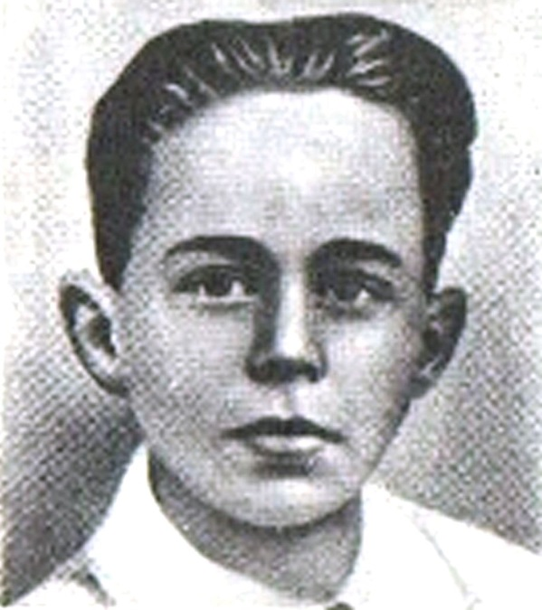
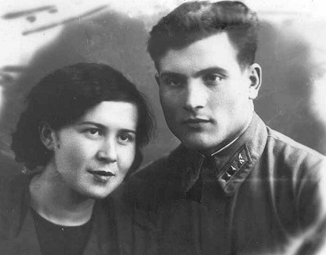
Девятаева – названа в честь легендарного летчика, Героя Советского Союза Девятаева Михаила Петровича, работавшего после войны капитаном пассажирских речных судов
Дубинина – названа в честь Дубинина Владимира Николаевича, пионера-партизана, Героя Великой Отечественной Войны

Slide 13
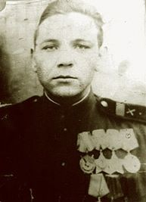
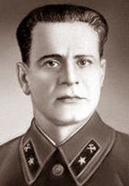
Загитова Гази – названа в честь участника Великой Отечественной Войны Загитова Гази Казыхановича, одним из первых водрузившего флаг Победы над куполом Рейхстага
Заслонова – названа в честь Героя Советского Союза, одногоиз организаторов и руководителей партизанского движения в Белоруссии в годы Великой Отечественной Войны Заслонова Константина Сергеевича

Slide 14
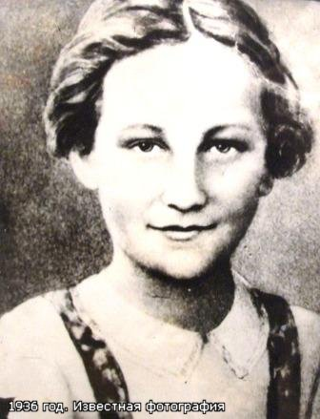
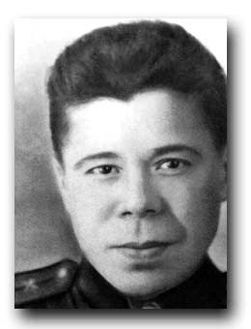
Зои Космодемьянской – названа в честь первой женщины-Героя Советского Союза Космодемьянской Зои Анатольевны
Карима Фатыха – в честь татарского поэта, участника ВОВ, награжденного орденами Красной Звезды и Отечественной войны 1 степени Каримова Фатыха Ахметвалеевича

Slide 15
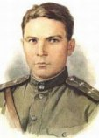
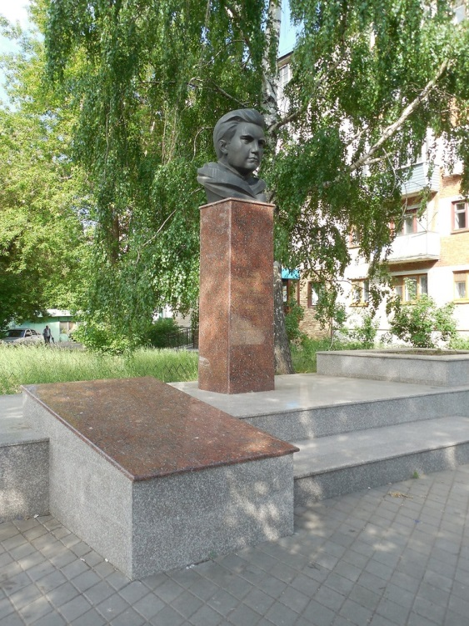
Коновалова — в честь командира танкового экипажа, Героя Советского Союза Коновалова Семена Васильевича, ветерана Казанского производственного объединения» Вычислительные системы»
Липатова – названа в честь Героя Советского Союза, участника Великой Отечественной Войны Липатова Николая Дмитриевича

Slide 16
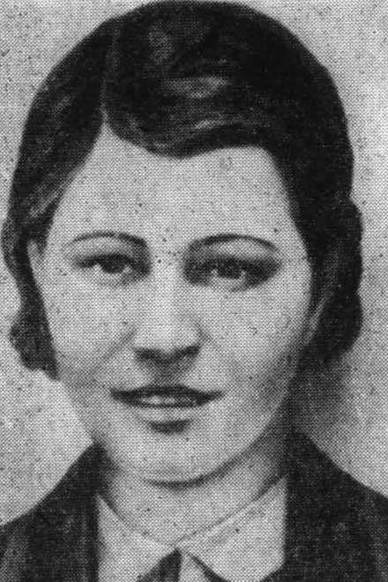
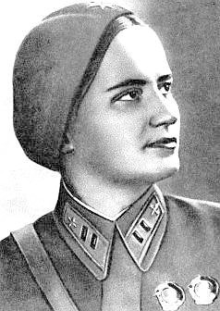
Любы Шевцовой – названа в честь Героя Советского Союза, участника Великой Отечественной Войны Шевцовой Любови Григорьевны
Марины Расковой – названа в честь Героя Советского Союза, участника Великой Отечественной Войны, летчицы Расковой Марины Михайловны

Slide 17
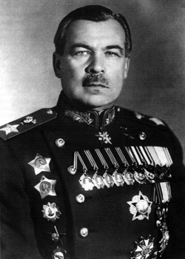
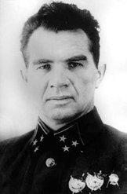
Маршала Говорова – названа в честь Героя Советского Союза, маршала Советского Союза, участника Великой Отечественной Войны Говорова Леонида Александровича
Маршала Чуйкова – в честь Героя Советского Союза(дважды), маршала Советского Союза, участника Великой Отечественной Войны Чуйкова Василия Ивановича

Slide 18
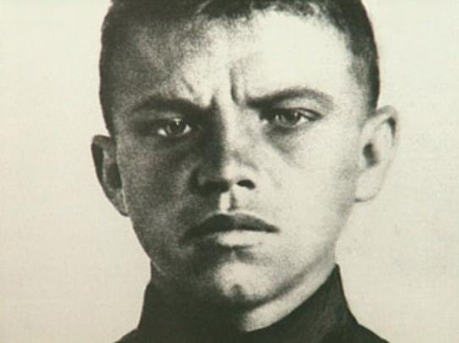
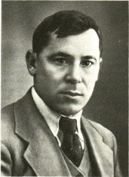
Матросова Александра – названа в честь Героя Советского Союза, участника Великой Отечественной Войны Матросова Александра Матвеевича
Мусы Джалиля – названа в честь Героя Советского Союза, участника Великой Отечественной Войны, выдающегося татарского поэта Джалилова Мусы Мустафовича

Slide 19
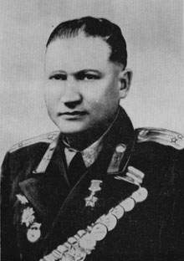
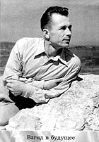
Новоселова – названа в честь Героя Советского Союза, командира эскадрильи гвардейского истребительно-авиационного полка Новоселова Кузьмы Васильевича, проживавшего до войны в Кировском районе
Нужина профессора (2 улицы) – названа в честь бывшего ректора КГУ, профессора, участника Великой Отечественной Войны Нужина Михаила Тихоновича

Slide 20
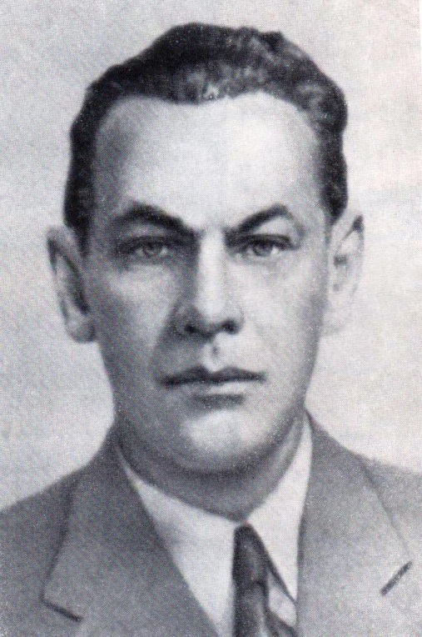
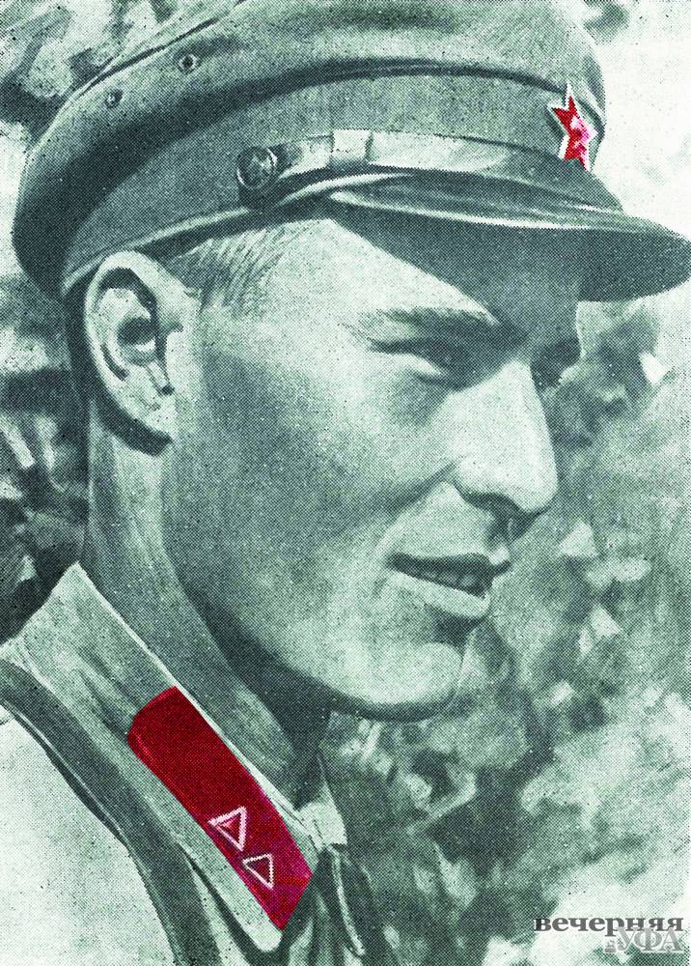
Рахима Саттара – названа в честь Саттарова Рахима Сулеймановича, поэта, члена подпольной антифашистской организации военнопленных, руководимой Мусой Джалилем
Рихарда Зорге (2 улицы) – названа в честь Героя Советского Союза, участника Великой Отечественной Войны Зорге Рихарда Адольфовича

Slide 21
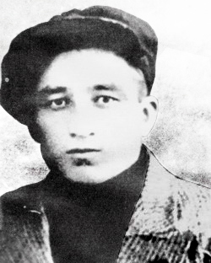
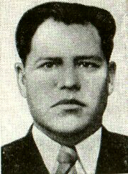
Рахимова – названа в честь Рахимова Баки Сибгатулловича, Герой Советского Союза
Сафина – названа в честь Героя Советского Союза, участника Великой Отечественной Войны Сафина Накипа Сафиевича, проживавшего на этой улице

Slide 22
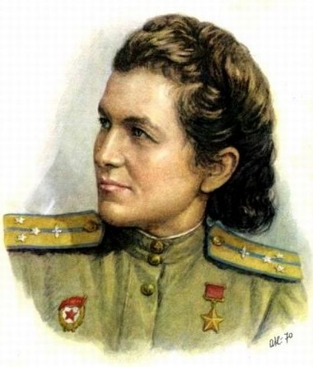
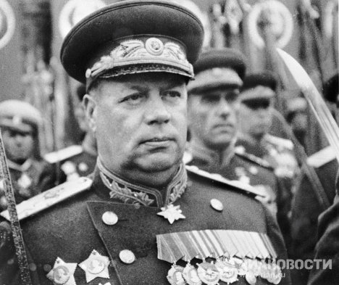
Сыртлановой – названа в честь Героя Советского Союза, участника Великой Отечественной Войны, летчицы Сыртлановой Магубы Хусаиновны
Толбухина – названа в честь Героя Советского Союза, маршала, участника Великой Отечественной Войны Толбухина Федора Ивановича

Slide 23
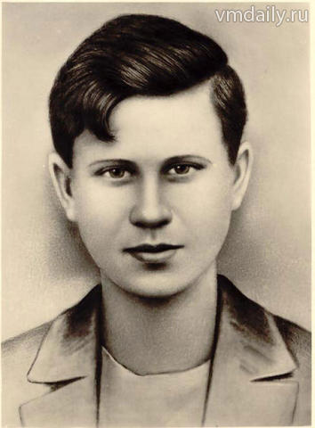
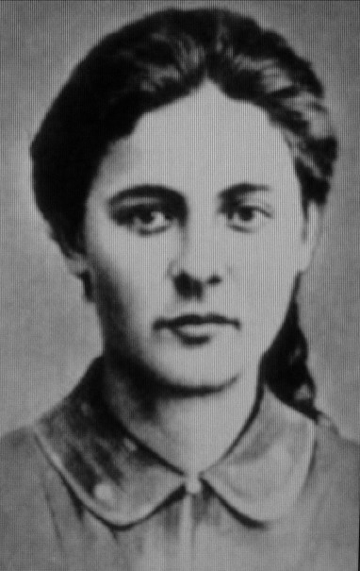
Тюленина – названа в честь Героя Советского Союза, участника Великой Отечественной Войны Тюленина Сергея Гавриловича
Ульяны Громовой – названа в честь Героя Советского Союза, участника Великой Отечественной Войны Громовой Ульяны Матвеевны

Slide 24
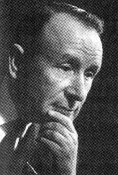
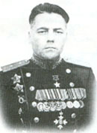
Сибгата Хакима – названа в честь народного поэта ТАССР, публициста, лауреата Государственной премии РСФСР им. М.Горького, Государственной премии ТАССР им. Г.Тукая, участника Великой Отечественной Войны Хакимова Сибгата Тазиевича
Сафиуллина – названа в честь Героя Советского Союза, участника Великой Отечественной Войны Сафиуллина Гани Беккиновича

Slide 25
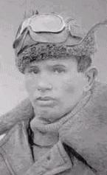
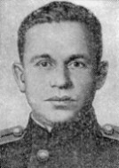
Хребтова Федора – названа в честь Героя Советского Союза, участника Великой Отечественной Войны, в послевоенное время — военного комиссара Приволжского района г. Казани Хребтова Федора Ефимовича
Фаткуллина – названа в честь Героя Советского Союза, участника Великой Отечественной Войны, летчика Фаткуллина Фарида Мухаметзяновича

Slide 26
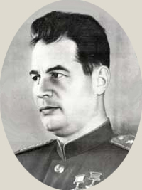
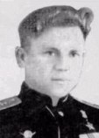
Черняховского – названа в честь Героя Советского Союза (дважды), участника Великой Отечественной Войны Черняховского Ивана Даниловича
Чунтонова – названа в честь Героя Советского Союза, участника Великой Отечественной Войны Чунтонова Николая Григорьевича

Slide 27
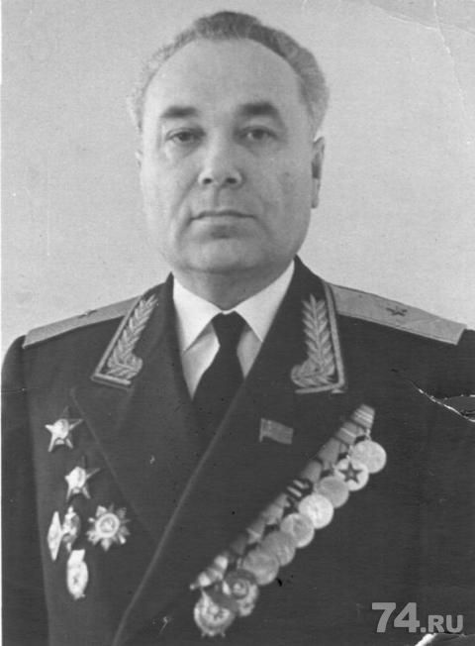
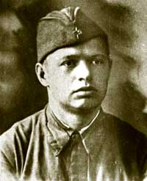
Яруллина Фарида – названа в честь видного татарского композитора, основоположника национального балета, участника Великой Отечественной Войны Яруллина Фарида Загидулловича
Названия улиц, связанные с Великой Отечественной Войной
Япеева – названа в честь бывшего Министра внутренних дел ТАССР, генерала, участника Великой Отечественной Войны Япеева Салиха Зелялетдиновича

Slide 28
Названия улиц, связанных с Великой Отечественной войной

Slide 29
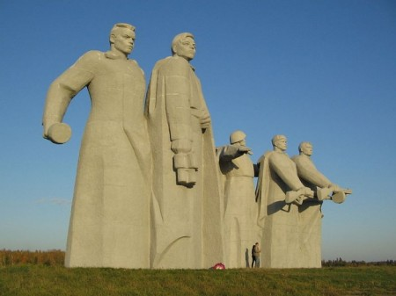
Панфиловцев – в честь Героев Советского Союза (28 человек)

Slide 30
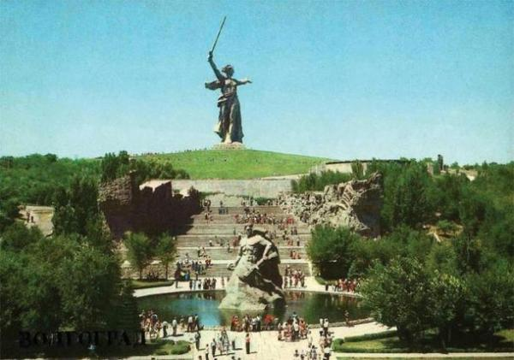
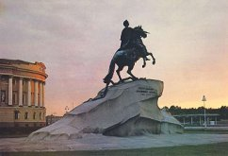
Волгоградская – город-герой
Ленинградская – город-герой

Slide 31

Соловецких юнг – в честь Соловецких юнг — трехсот юных добровольцев из Татарстана, окончивших Соловецкую школу юнг Военно-Морского Флота СССР, участвовавших в боевых операциях Северного, Тихоокеанского, Балтийского и Черноморского флотов

Slide 32
Список источников:
Интернет-ресурсы go.mail.ru
1)Фото
2)Список улиц города Казани
3)Биографии участников войны
4)Дополнительная информация из интернета
5)В.Белокопытов Н.Шевченко « Их именами названы улицы Казани » Татарское книжное издательство !977г.
6)А.Кошкин « Молодые герои Великой Отечественной войны» Издательство «Молодая гвардия» !970 г.
7)Л.Ханин Герои Советского союза- сыны Татарии. Казань, Таткнигоиздат, 1963 г.

